Slide 1
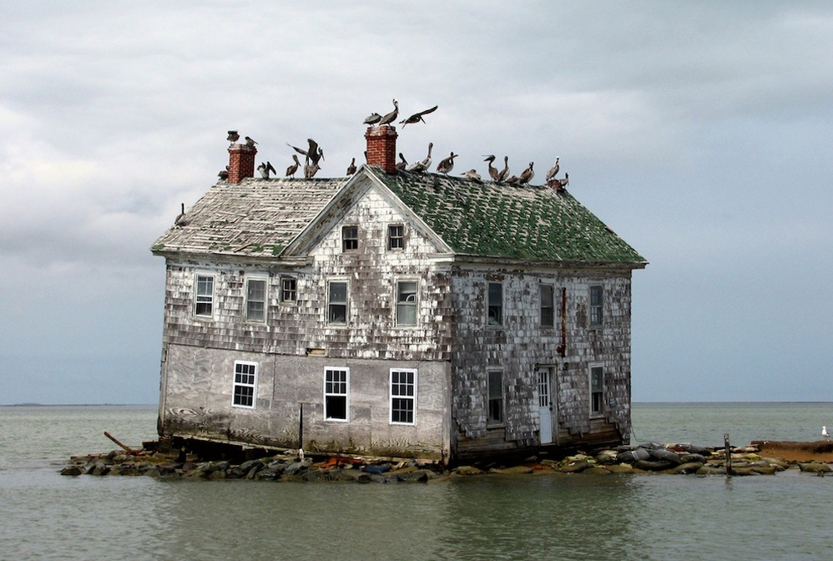
Enigmáticos y sorprendentes lugares abandonados de nuestro Planeta.

Slide 2
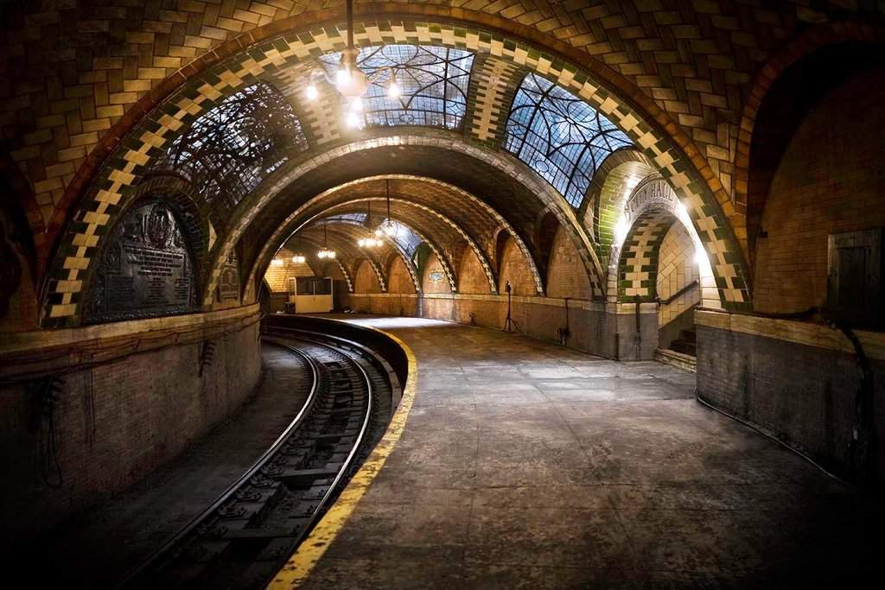
Estación del Ayuntamiento. Nueva York, EEUU.

Slide 3
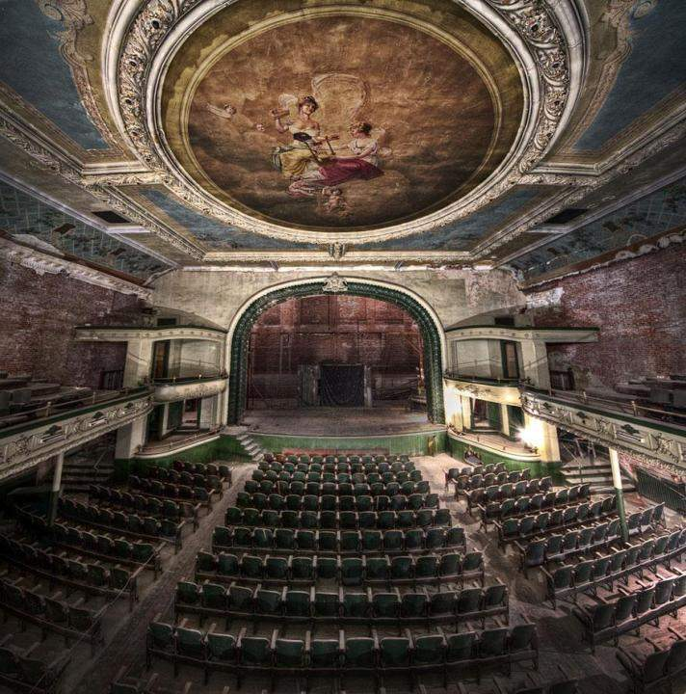
Auditorio Orpheum. New Bedford, Massachusetts, EEUU.

Slide 4
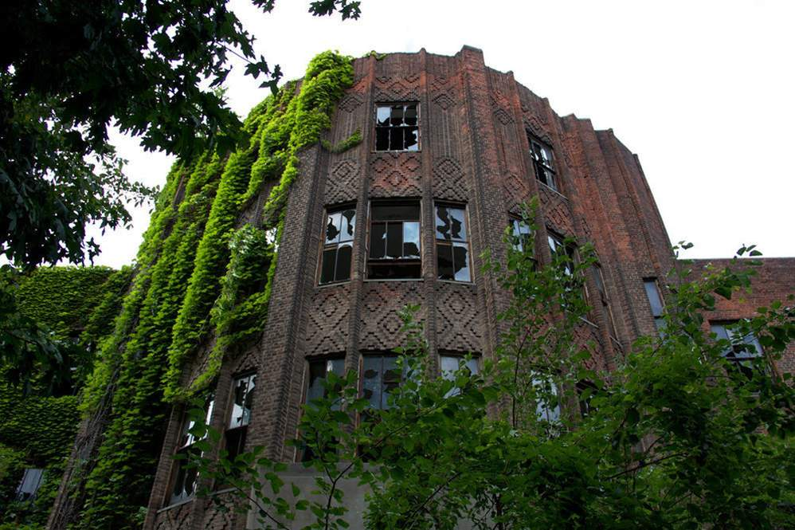
Fábrica abandonada al norte de Nueva York.

Slide 5
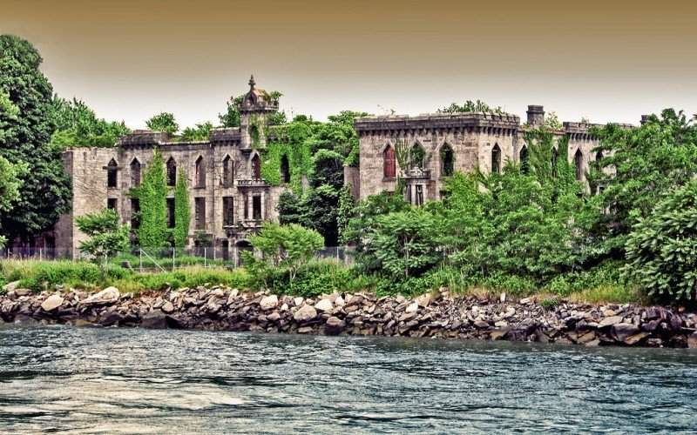
Hospital Renwick, Estados Unidos

Slide 6
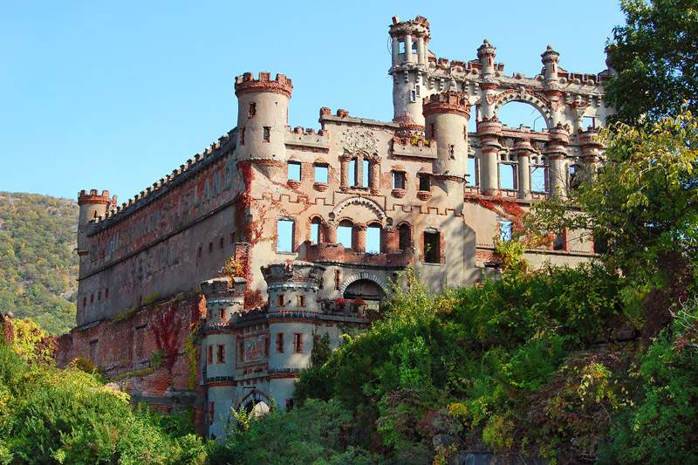
Castillo Bannerman. Isla Pollepel, Nueva York.

Slide 7
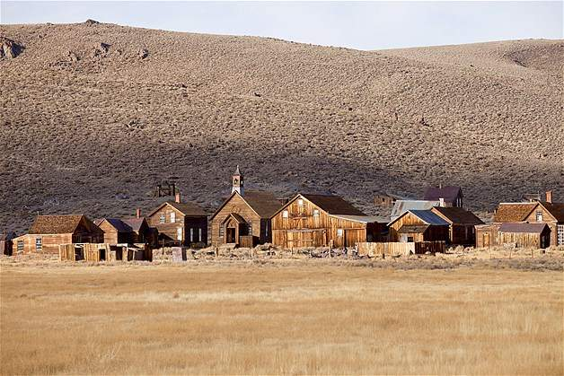
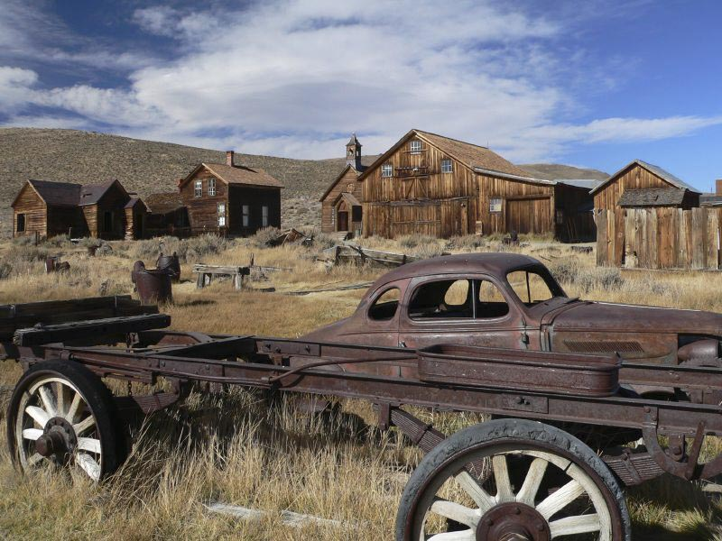
Ciudad fantasma, Bodie, California.

Slide 8
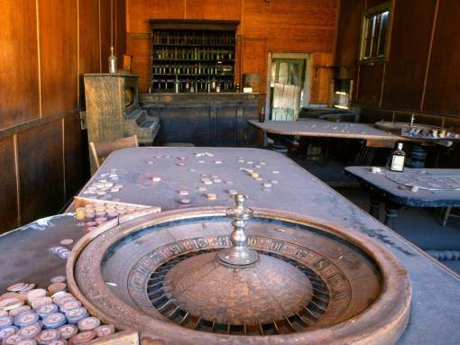
Ciudad fantasma, Bodie, California

Slide 9
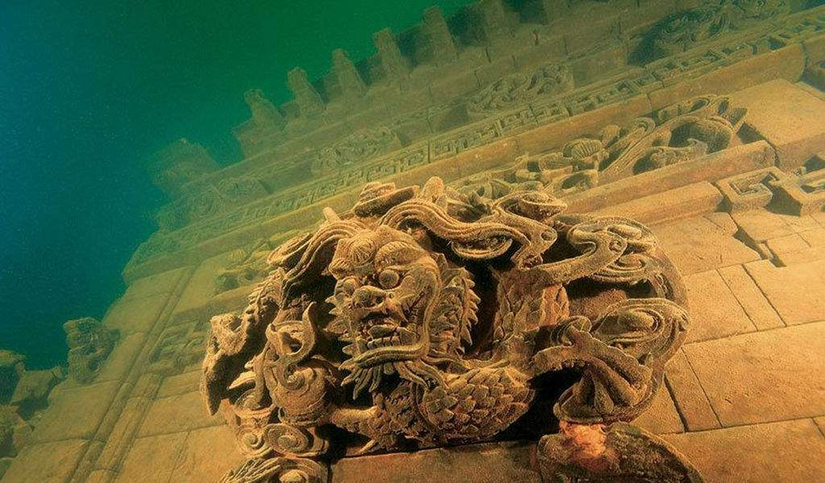
Ciudad Sumergida de Shicheng – China.

Slide 10
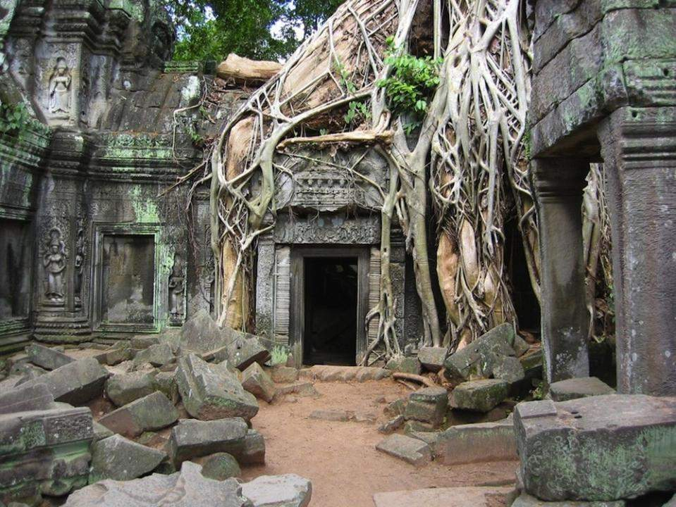
Angkor Wat, Camboya.

Slide 11
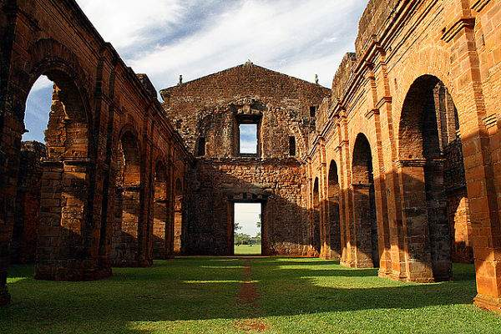
Las ruinas de São Miguel de Arcanjo, Brasil

Slide 12
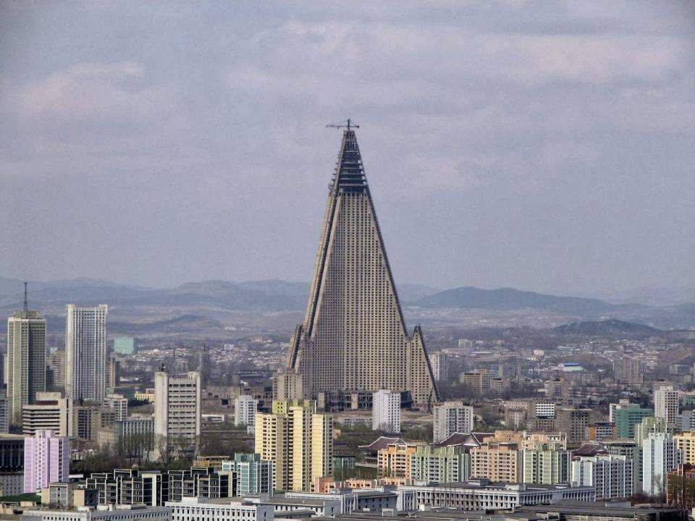
Hotel Ryugyong, en Pyongyang, la capital de Corea del Norte.

Slide 13
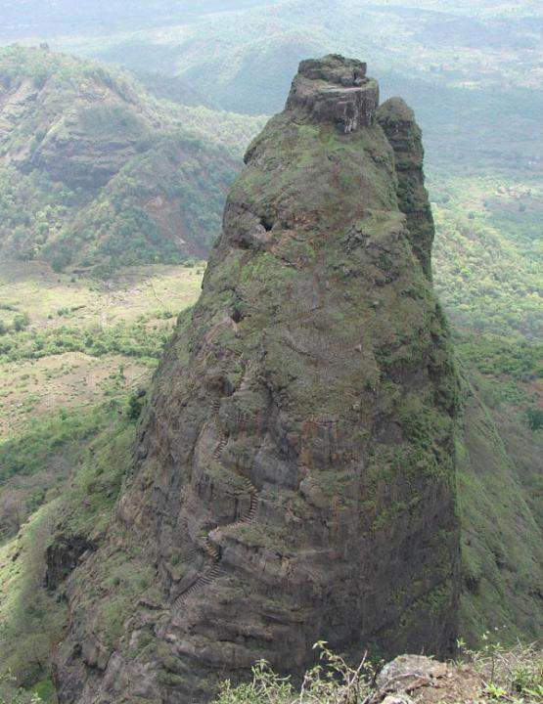
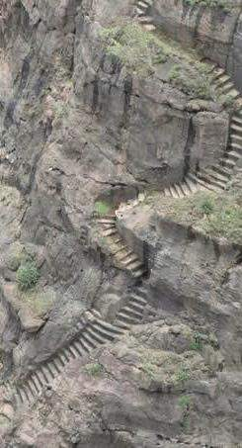
Kalavantin Durg cerca de Panvel, India.

Slide 14
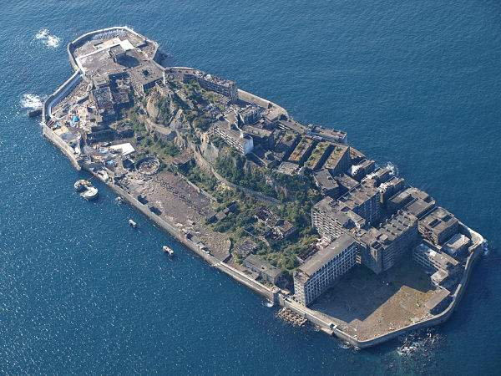
La isla Hashima, Japón.

Slide 15
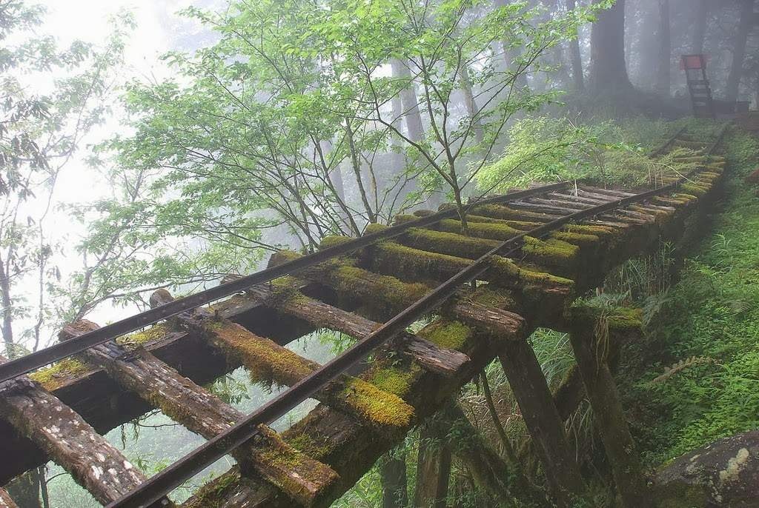
Puente ferroviario abandonado, Japón.

Slide 16
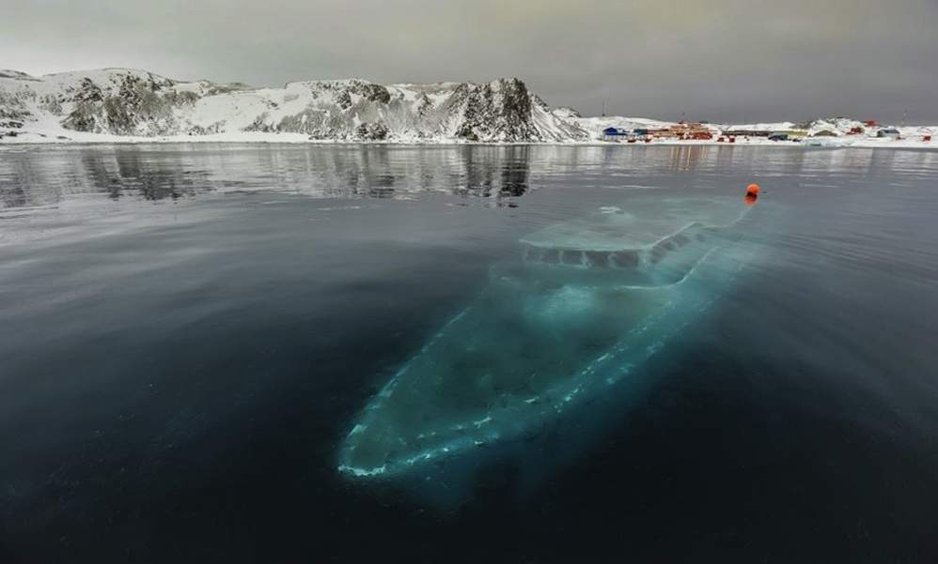
Yate hundido en la Antártida.

Slide 17
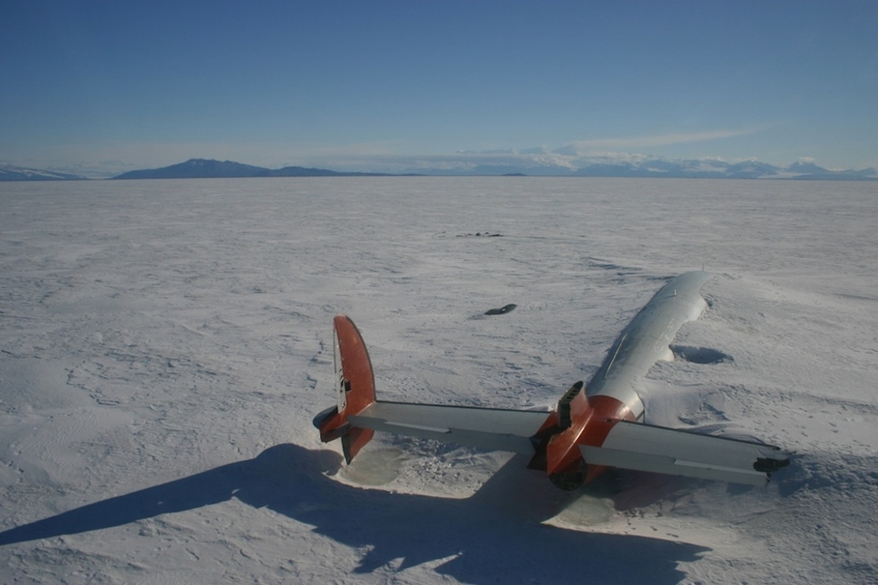
Avión accidentado en la Antártida.

Slide 18
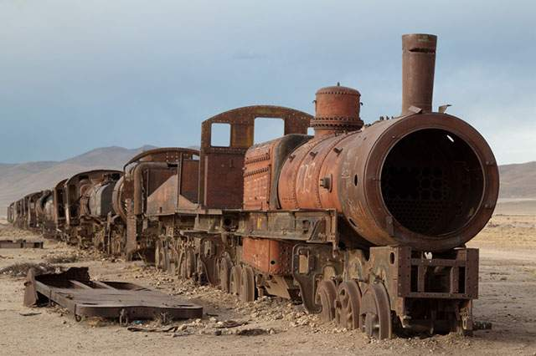
Locomotora Abandonada en un Cementerio de Trenes en Bolivia.

Slide 19
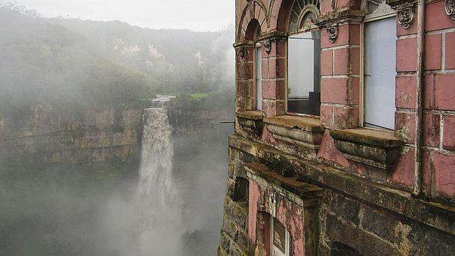
Hotel El Salto del Tequendama, Colombia.

Slide 20
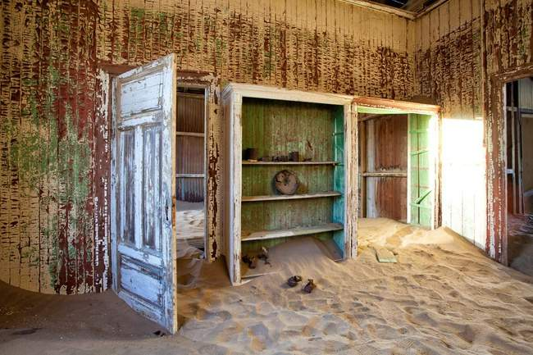
Casa abandonada en el desierto de Namibia.

Slide 21
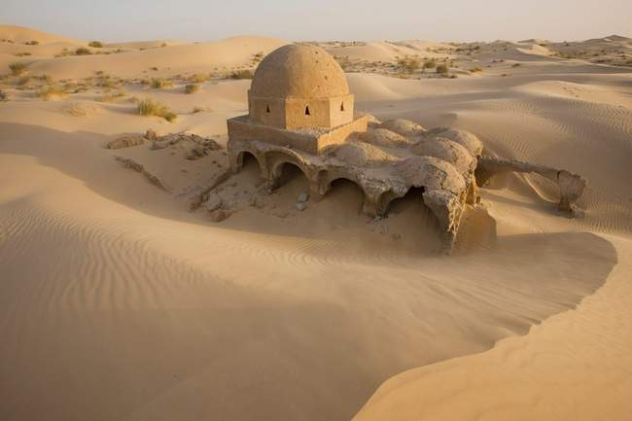
Pueblo cercano a El-Oued (desierto del Sáhara, Argelia)

Slide 22
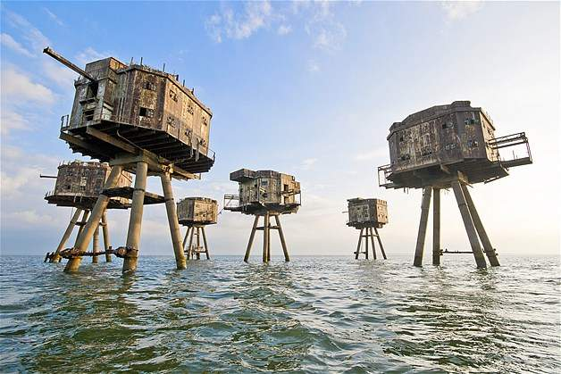
Fortalezas en el mar de la Segunda Guerra Mundial en Herne Bay en Gran Bretaña.

Slide 23
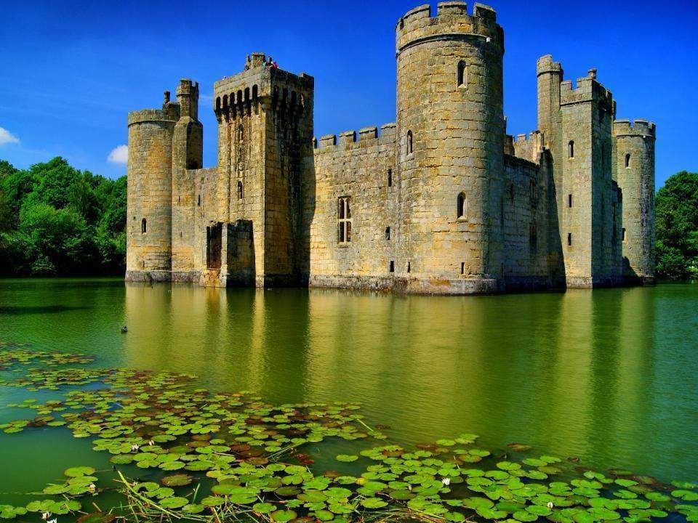
Castillo Bodiam en East Sussex, Inglaterra.

Slide 24
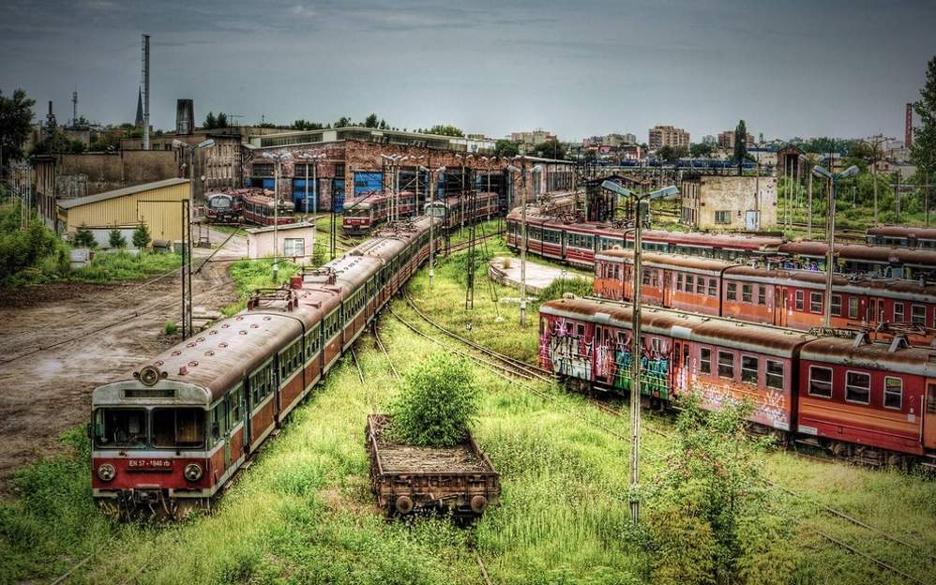
Czestochowa, deposito de trenes abandonados, Polonia.

Slide 25
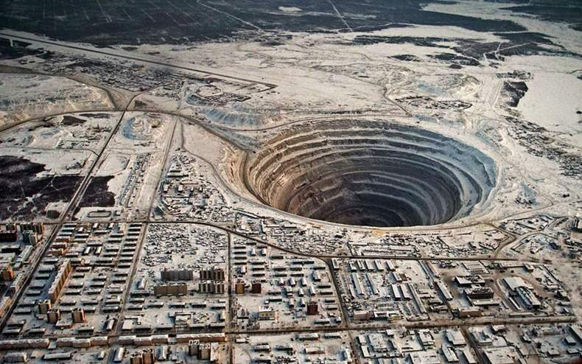
Mina de diamantes Mirny – Rusia.

Slide 26
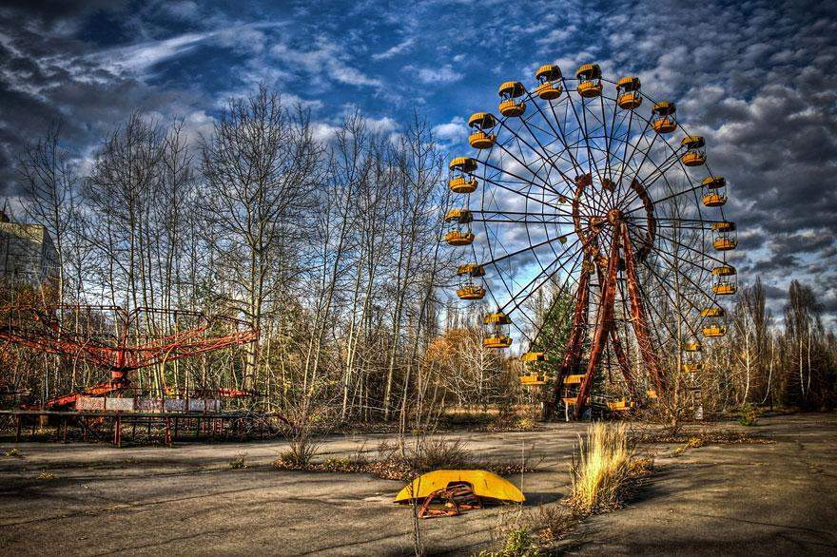
Pripyat, la ciudad radioactiva, Ucrania.

Slide 27
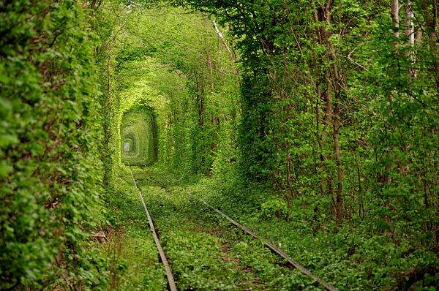
Túnel del amor en Klevan, Ucrania.

Slide 28
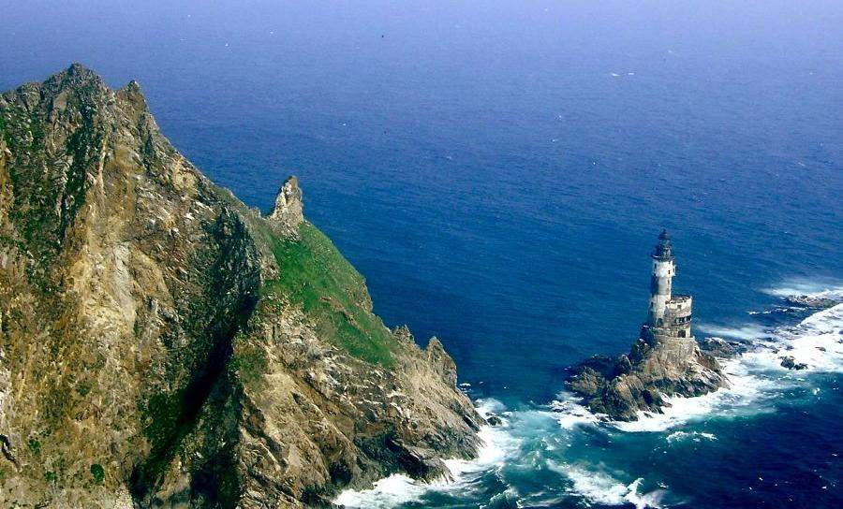
Faro en las rocas de Aniva. Sakhalinskaya, Rusia.

Slide 29
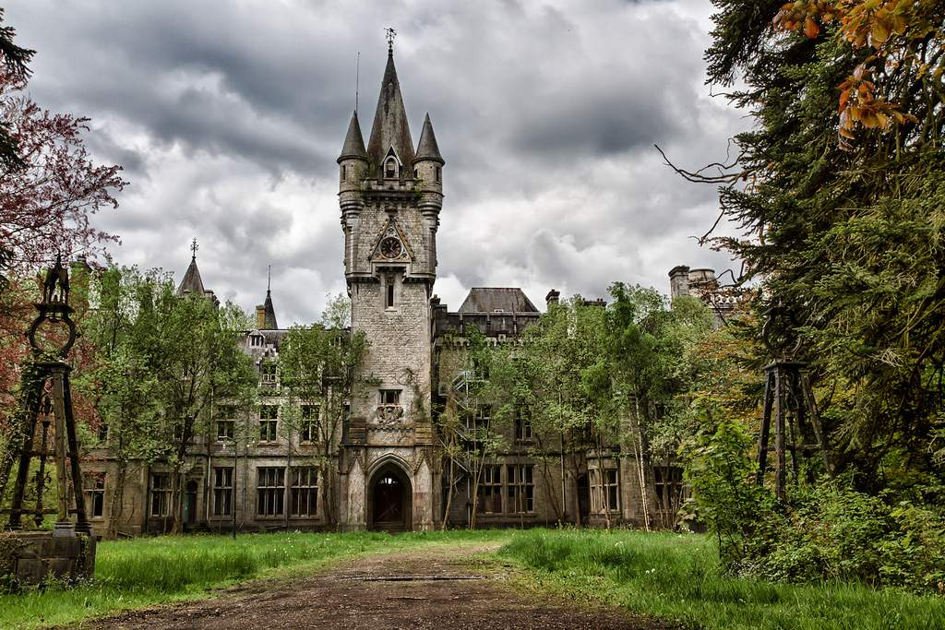
Chateau Miranda Celles, Bélgica.

Slide 30
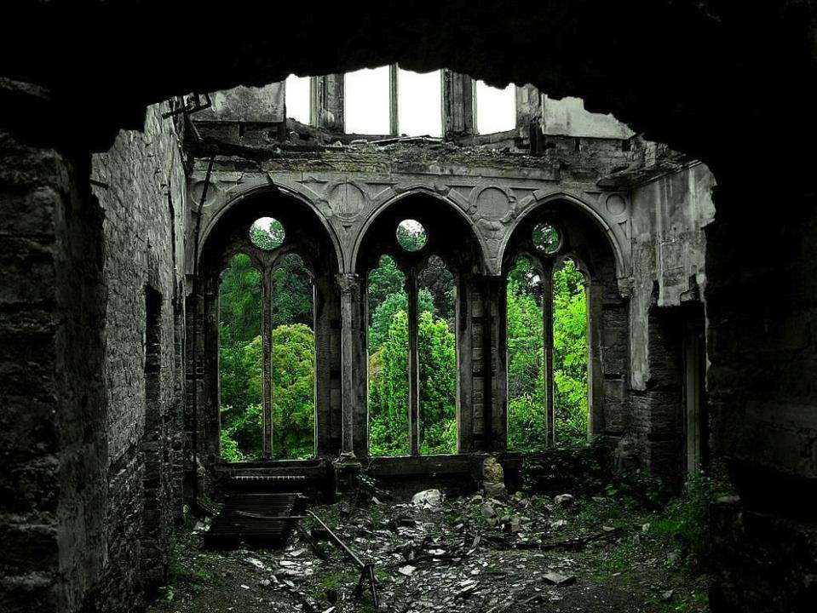
Castillo abandonado en Gales.

Slide 31
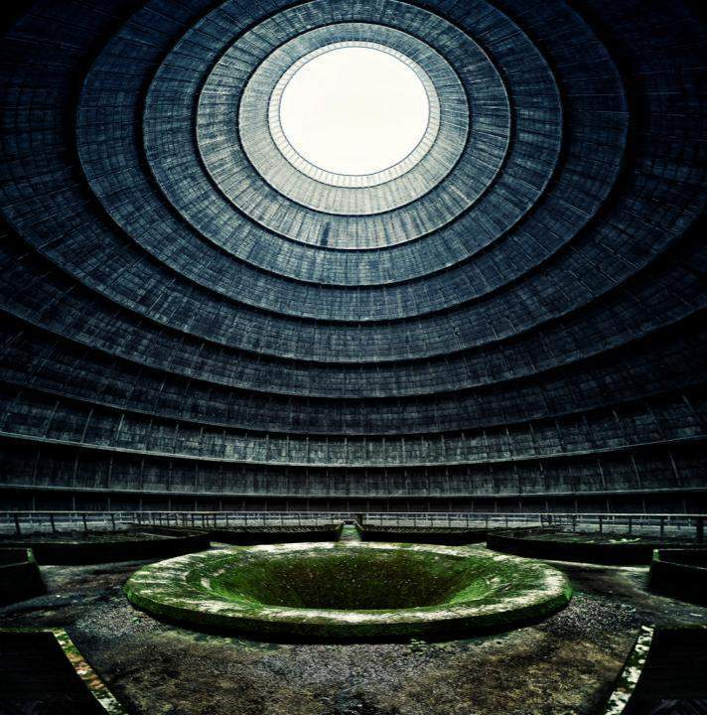
Torre de refrigeración de una central eléctrica en Bélgica.

Slide 32
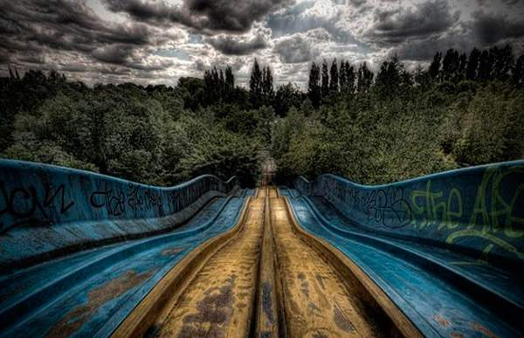
Dadipark – Bélgica

Slide 33
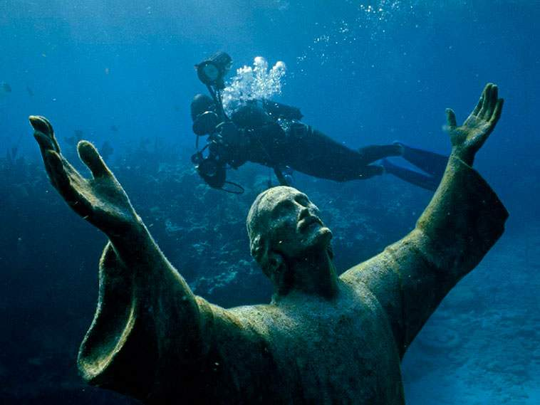
El Cristo del abismo, en Italia.

Slide 34
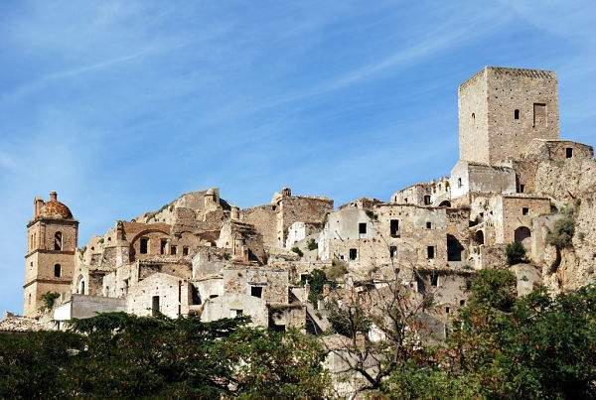
La ciudad medieval de Craco, Italia.

Slide 35
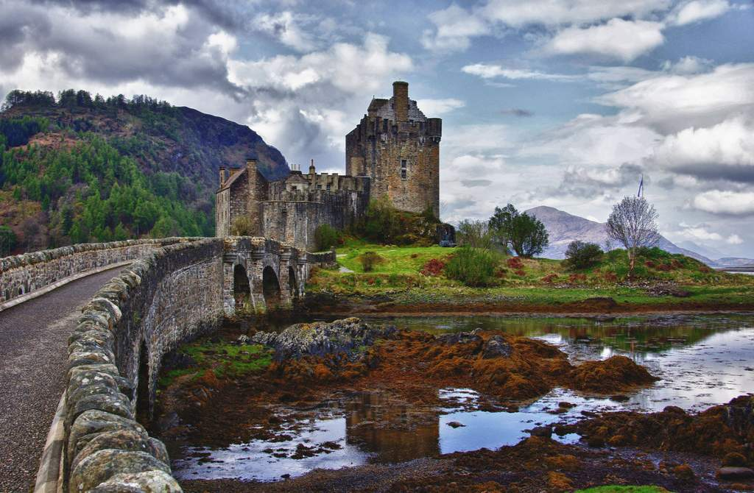
Eilean Donan. Lago Duich, Escocia.

Slide 36
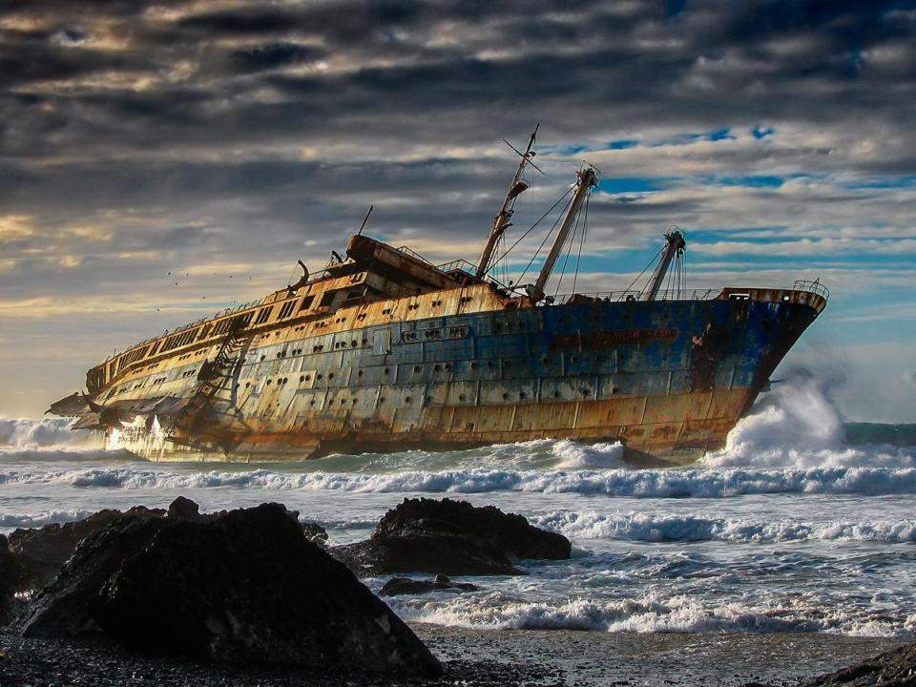
Naufragio del SS America. Fuerteventura, Islas Canarias, España.

Slide 37
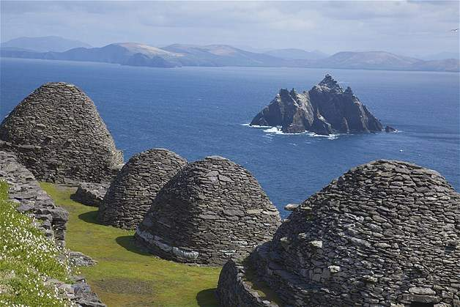
Cabañas de piedra en Skellig Beag en el condado de Kerry, Irlanda.

Slide 38
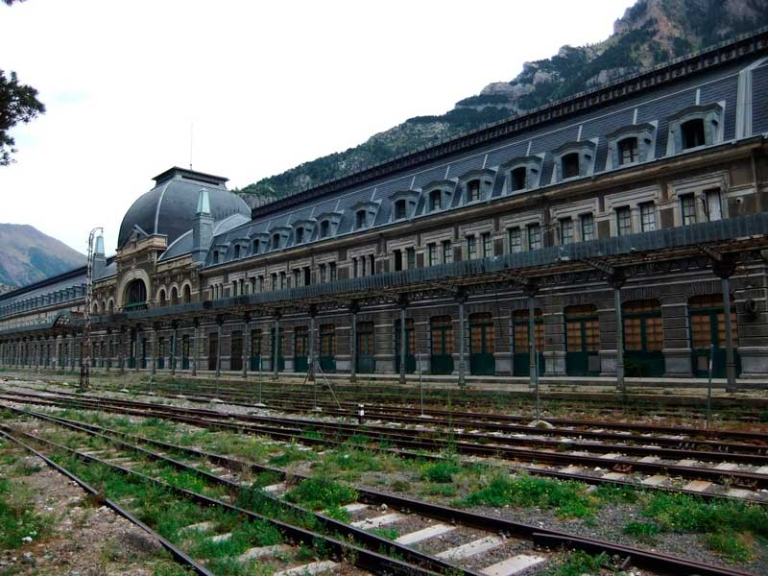
Estación de trenes de Canfranc. España.

Slide 39
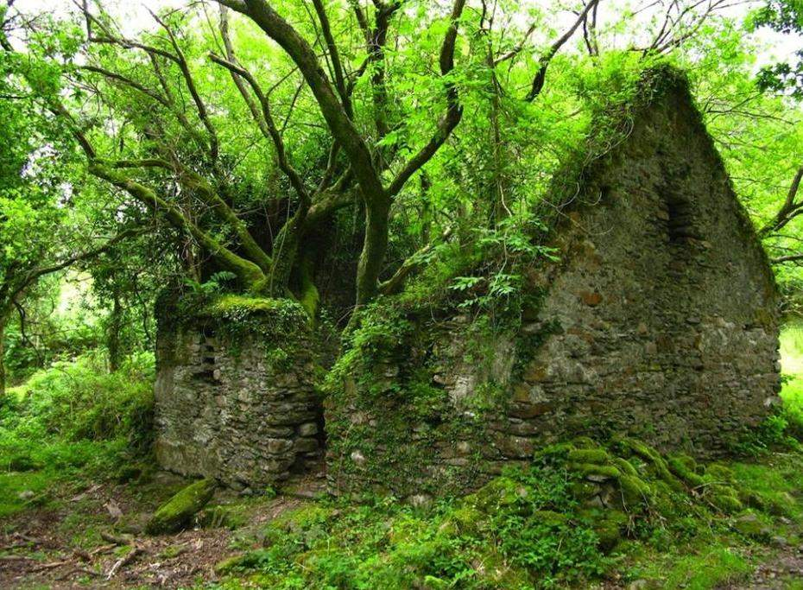

Slide 40







¿Te ha gustado?
Puedes ver más entrando
Aquí
Además puedes recibir powerpoints en tu correo electrónico suscribiéndote aquí:

